Slide 1
Нейросетевые языковые модели
BERT
Евгений Борисов

Slide 2
Нейросетевые языковые модели
нейросетевые LM
рекуррентная схема
схема прямого распространения
Encoder-Decoder
рекуррентная схема
Many2Many
рекуррентная схема
Seq2Seq
LSTM 2014
LSTM
BiLSTM
Self-Attention,
Transformer 2017
Word Embeddings
BiLSTM 2017
ELMo 2018
Attention
BERT 2018
GPT 2018
GPT2 2019
GPT3 2020

Slide 3
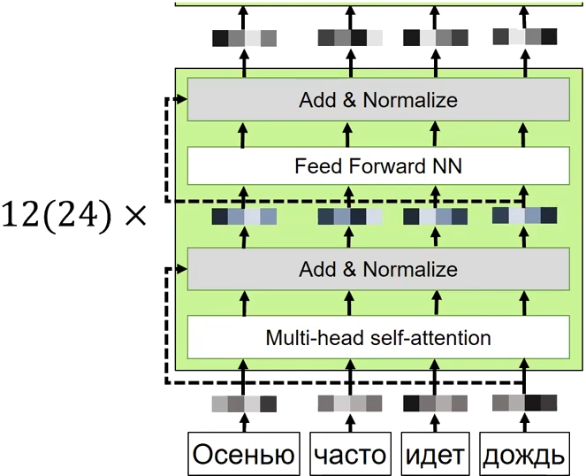
Нейросетевые языковые модели
BERT (Bidirectional Encoder Representation Transformers)
Devlin J. et al. Bert: Pre-training of deep bidirectional transformers for language understanding – 2018.
Языковая модель, основанная на Transformer Encoder
BERT Base — 12 блоков
BERT Large - 24 блока
применяем обучаемый Positional Encoding
данные для обучение разбиты на пары предложений
обучаем модель определять связаны ли два предложения
маскируем слова и обучаем модель их предсказывать

Slide 4
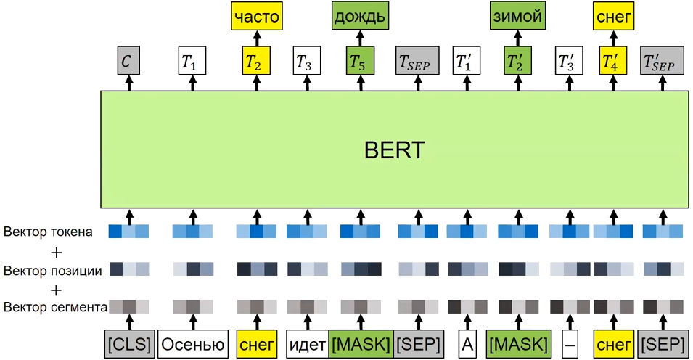
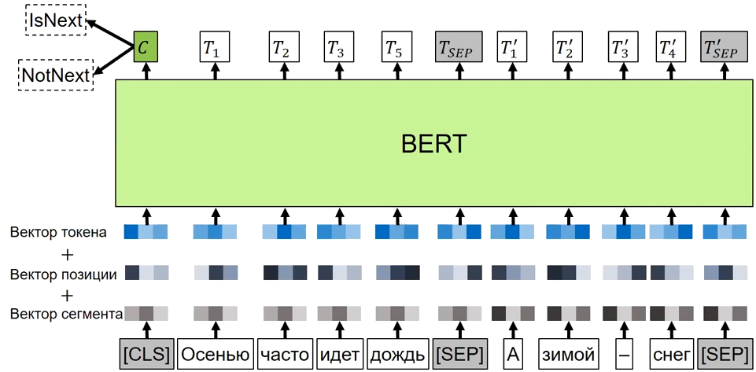
Нейросетевые языковые модели
BERT (Bidirectional Encoder Representation Transformers)
Devlin J. et al. Bert: Pre-training of deep bidirectional transformers for language understanding – 2018.
- oбучаемый Positional Encoding + дополнительный вектор номера сегмента
- обучаем модель определять связаны ли сегменты (опционально)
- маскируем слова и обучаем модель их предсказывать
15% токенов могут маскироватся, из них:
- 80% - [MASK];
- 10% - подменяем на случайные;
- 10% - оставляем;

Slide 5
Литература
Литература
Борисов Е.С. Методы машинного обучения. 2024
https://github.com/mechanoid5/ml_lectorium_2024_I
Борисов Е.С. Методы обработки текстов на естественном языке. 2024
https://github.com/mechanoid5/ml_nlp_2024_I
Майоров В.Д. Основы обработки текстов. 10. Языковвые модели. ИСП РАН, 2021
https://www.youtube.com/watch?v=_8MGdpt4I9M
Тихомиров М.М. Основы обработки текстов. 14. Большие языковые модели. ИСП РАН, 2023
https://www.youtube.com/watch?v=EC6_rMs1vsY
Нейчев Радослав Self-Attention. Transformer overview. Лекторий ФПМИ, 2020
https://www.youtube.com/watch?v=UETKUIlYE6g
Jay Alammar Transformer в картинках. (Перевод - Е.Смирнова, С. Шкарин)
https://habr.com/ru/articles/486358/
Jay Alammar GPT-2 в картинках. (Перевод - Е.Смирнова, С. Шкарин)
https://habr.com/ru/articles/490842/

